Slide 1
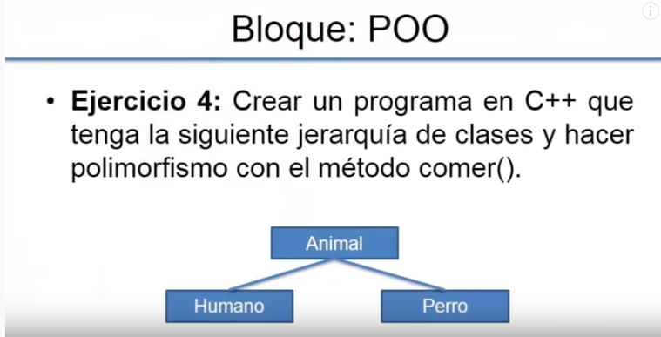
Ejercicio

Slide 2
Animal :
Atributos: solamente la edad
METODO COMUN para el polimorfismo SERA COMER:
El humano come sentado
El perro como en el piso
Perro:
Atributos: Nombre y raza
Método comer: Describir como realiza la acción de comer con un mensaje.
Humano:
Atributos: Nombre
Método comer: Debe describir como realiza la acción de comer con un mensaje.
Elaborar el main para crear 5 mascotas y 3 humanos , que impriman sus datos de los atributos y la forma en la que comen.

